Slide 1
Lezioni di Ricerca Operativa
Università degli Studi di Salerno
Lezione n°19-20
- Problema del trasporto
R. Cerulli – F. Carrabs

Slide 2
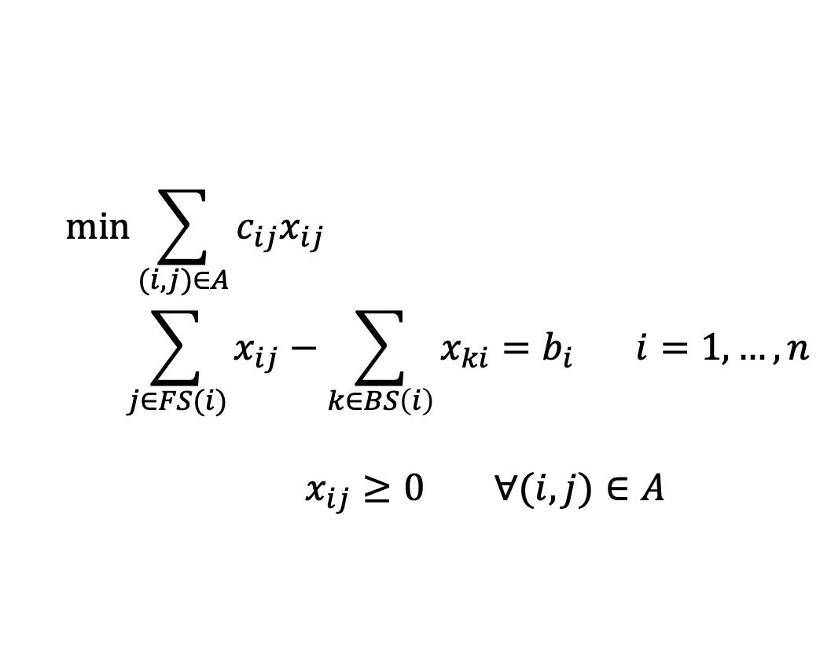
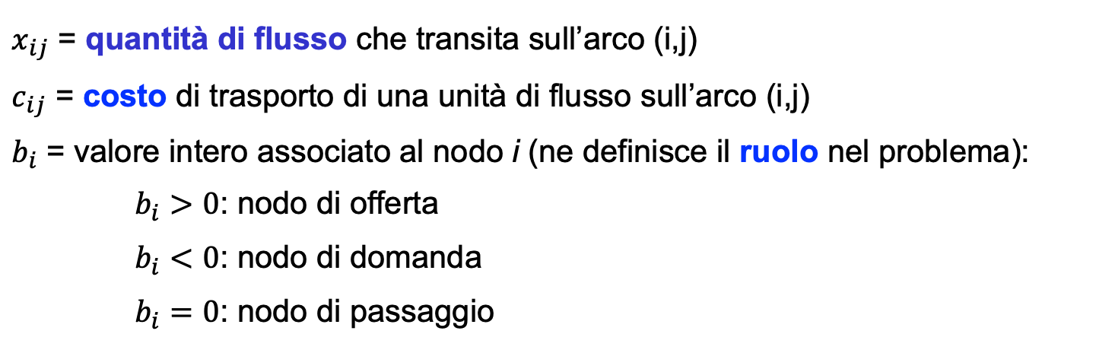
Problema del flusso a costo minimo: Formulazione
$$\min{\sum_{(i,j)∈A}{c_{ij}x_{ij}}}$$
$$\sum_{j∈FS(i)}{x_{ij}−\sum_{k∈BS\left(i\right)}{x_{ki}=b_{i}} i=1,…,n}$$
$x_{ij}≥0 ∀(i,j)∈A$
$x_{ij}$ = quantità di flusso che transita sull’arco (i,j)
$c_{ij}$ = costo di trasporto di una unità di flusso sull’arco (i,j)
$b_{i}$ = valore intero associato al nodo i (ne definisce il ruolo nel problema):
$b_{i}>0$: nodo di offerta
$b_{i}<0$: nodo di domanda
$b_{i}=0$: nodo di passaggio

Slide 3
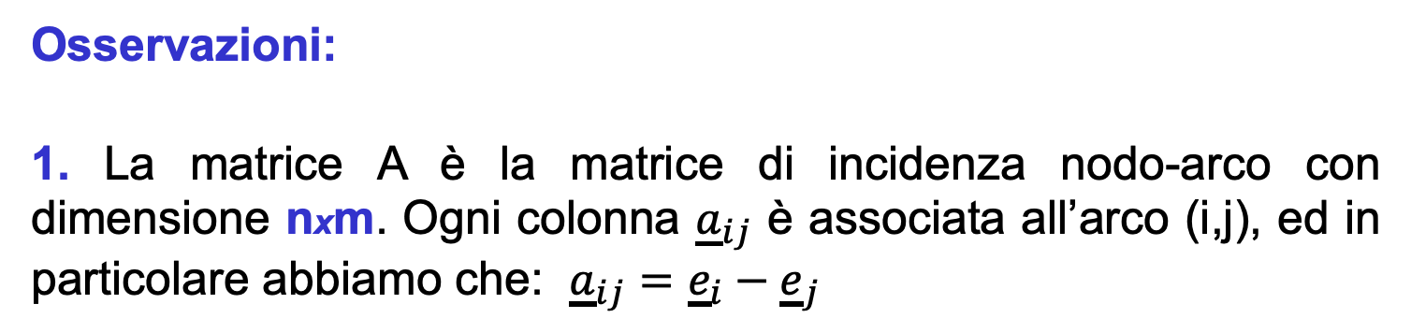
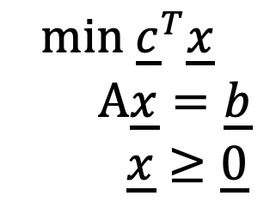
Problema del Flusso a Costo Minimo: Formulazione
In forma matriciale:
$$min {\underline{c}}^{T}\underline{x}$$
$A\underline{x}=\underline{b}$
$\underline{x}≥\underline{0}$
Osservazioni:
1. La matrice A è la matrice di incidenza nodo-arco con dimensione nxm. Ogni colonna ${\underline{a}}_{ij}$ è associata all’arco (i,j), ed in particolare abbiamo che: ${\underline{a}}_{ij}={\underline{e}}_{i}−{\underline{e}}_{j}$
(e_{i} vettore colonna con tutti 0 eccetto un 1 nella posizione i-ma)
2. Il rango di questa matrice è: r(A) = n - 1

Slide 4
Un particolare problema di flusso a costo minimo:
Il Problema del Trasporto
m fornitori producono o₁,...,o_{m} quantità di un certo prodotto
n clienti richiedono d₁,...,d_{n} quantità di prodotto
il prodotto può essere trasportato da ogni fornitore ad ogni cliente
Il grafo sottostante è un grafo bipartito dove i nodi origine (fornitori) hanno solo archi uscenti ed i nodi destinazione (clienti) hanno solo archi entranti.
Ad ogni arco (i,j) è associato un costo c_{ij} positivo.

Slide 5
Problema del Trasporto: Obiettivo
Determinare la quantità di merce da trasportare su ogni arco (i,j) (fornitore-cliente) affinchè ogni fornitore i invii la merce o_{i} prodotta, ogni cliente j riceva la quantità d_{j} richiesta ed il costo complessivo di trasporto sia minimizzato.
o₁
-d₁
o_{i}
c_{ij}
-d_{j}
o_{m}
-d_{n}

Slide 6
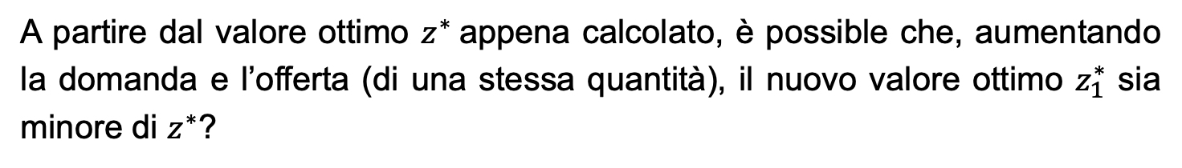
Problema del Trasporto: Esempio
50
5
1
1
-7
300
320
10
2
2
-8
60
Soluzione ottima: x₁₁=5, x₁₂=0, x₂₁=2, x₂₂=8 con z*=1370
A partire dal valore ottimo $z^{∗}$appena calcolato, è possible che, aumentando la domanda e l’offerta (di una stessa quantità), il nuovo valore ottimo $z_{1}^{∗}$ sia minore di $z^{∗}$?
In alcuni casi è possibile!!!

Slide 7
Il Paradosso del Trasporto
50
5
1
1
-7
300
320
10
2
2
-8
60
Soluzione ottima: x₁₁=5, x₁₂=0, x₂₁=2, x₂₂=8 con z*=1370
50
6
1
1
-7
300
320
10
2
2
-9
60
Soluzione ottima: x₁₁=6, x₁₂=0, x₂₁=1, x₂₂=9 con z*=1160

Slide 8

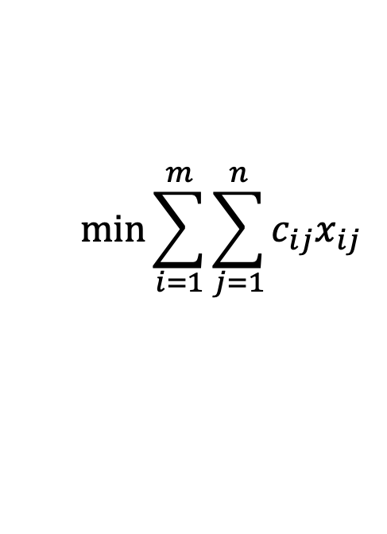
Il problema del trasporto: Formulazione
Le variabili:
$$x_{ij}≥0 i=1,…,m ; j=1,…,n$$
la quantità di prodotto trasportata sull’arco (i,j). Sono variabili continue e non negative.
La funzione obiettivo:
il costo del trasporto complessivo
$$\min{\sum_{i=1}^{m}{\sum_{j=1}^{n}{c_{ij}x_{ij}}}}$$

Slide 9
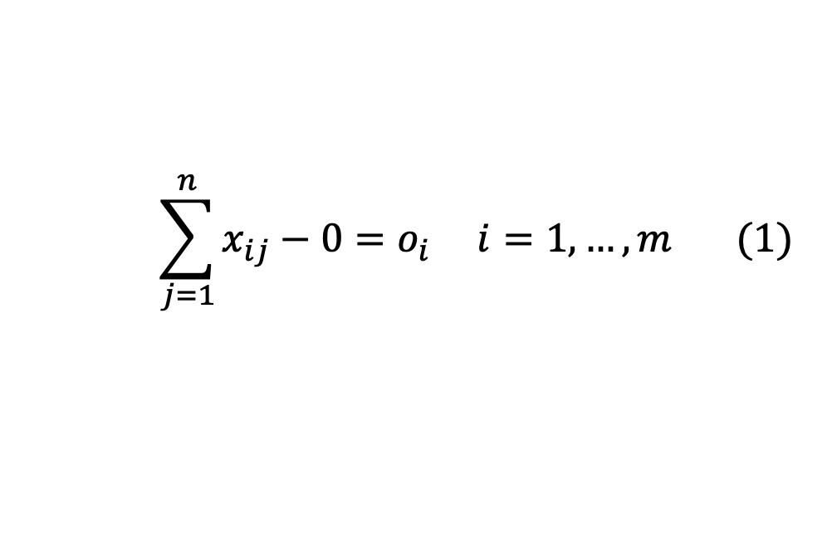
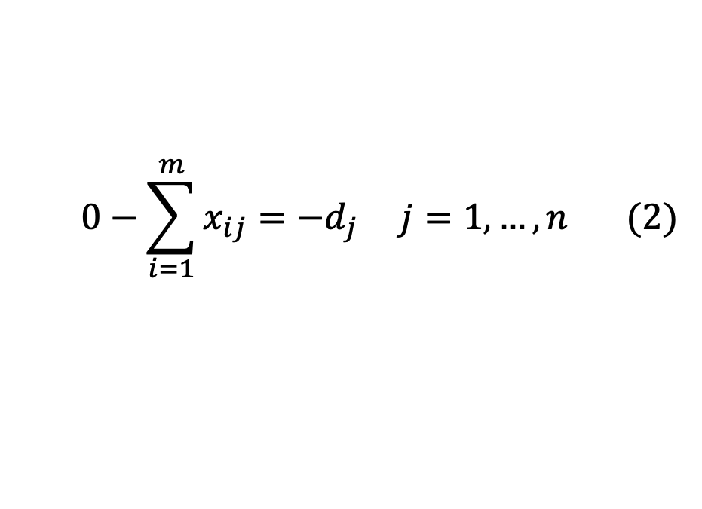
Il problema del trasporto: Formulazione
I vincoli:
la quantità totale di prodotto fornita da ciascun fornitore deve essere uguale alla disponibilità del fornitore stesso
$$\sum_{j=1}^{n}{x_{ij}}−0=o_{i} i=1,…,m (1)$$
la quantità totale di prodotto ricevuta da ciascun cliente deve essere uguale a quella richiesta
$$0−\sum_{i=1}^{m}{x_{ij}}=−d_{j} j=1,…,n (2)$$

Slide 10
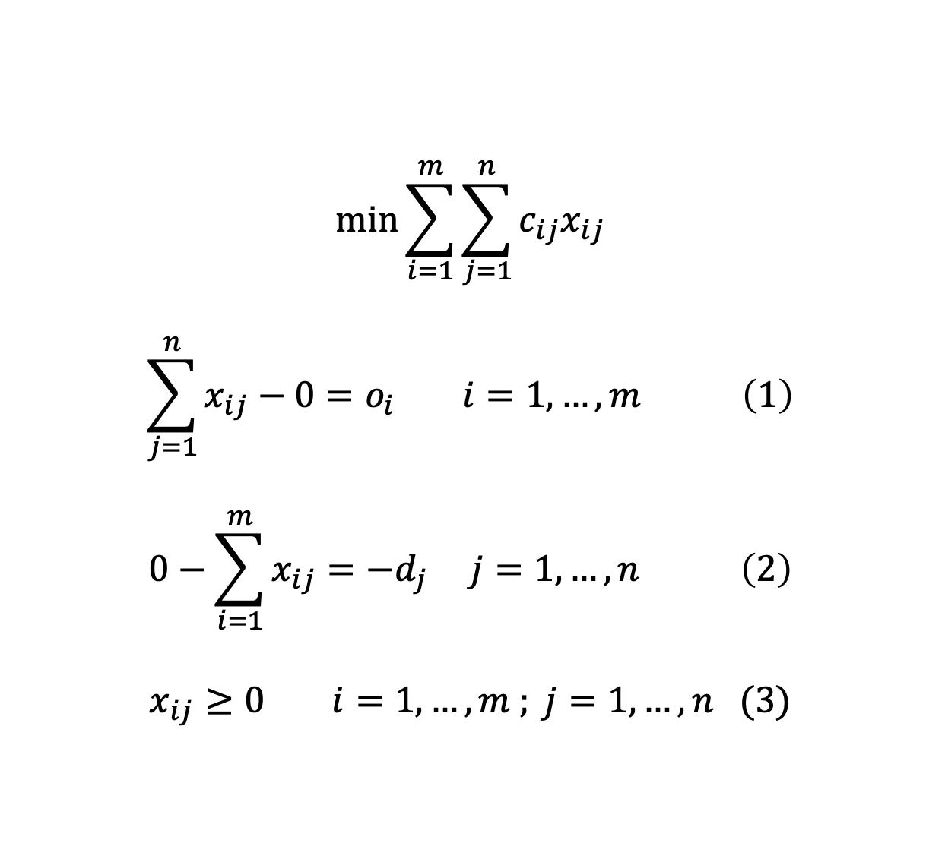
Il problema del trasporto: Formulazione
$$\min{\sum_{i=1}^{m}{\sum_{j=1}^{n}{c_{ij}x_{ij}}}}$$
$$\sum_{j=1}^{n}{x_{ij}}−0=o_{i} i=1,…,m \left(1\right)$$
$$0−\sum_{i=1}^{m}{x_{ij}}=−d_{j} j=1,…,n \left(2\right)$$
$$x_{ij}≥0 i=1,…,m ; j=1,…,n (3)$$

Slide 11
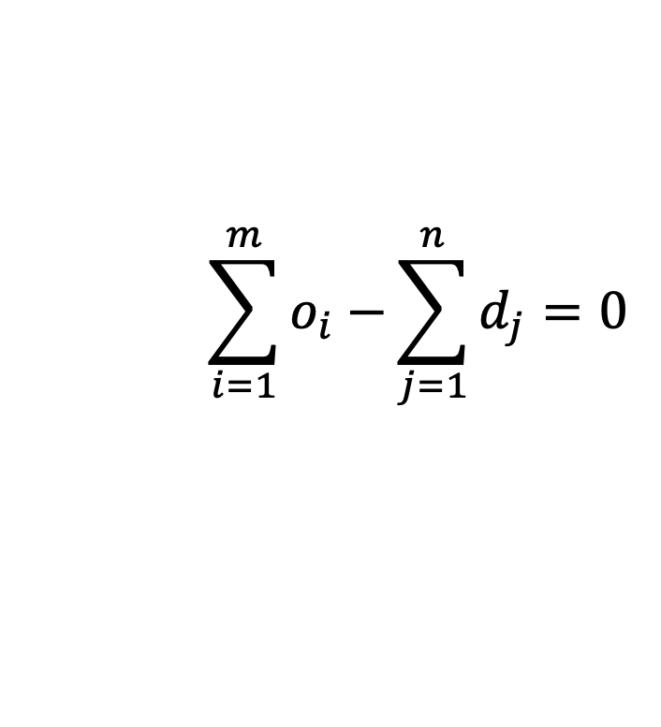
Ipotesi di ammissibilità (condizioni di bilanciamento)
Affinchè il problema possa ammettere una soluzione deve essere verificata la seguente condizione sui dati:
$$\sum_{i=1}^{m}{o_{i}−}\sum_{j=1}^{n}{d_{j}=0}$$
ossia, la quantità totale di prodotto disponibile deve essere uguale alla richiesta totale del prodotto stesso.

Slide 12
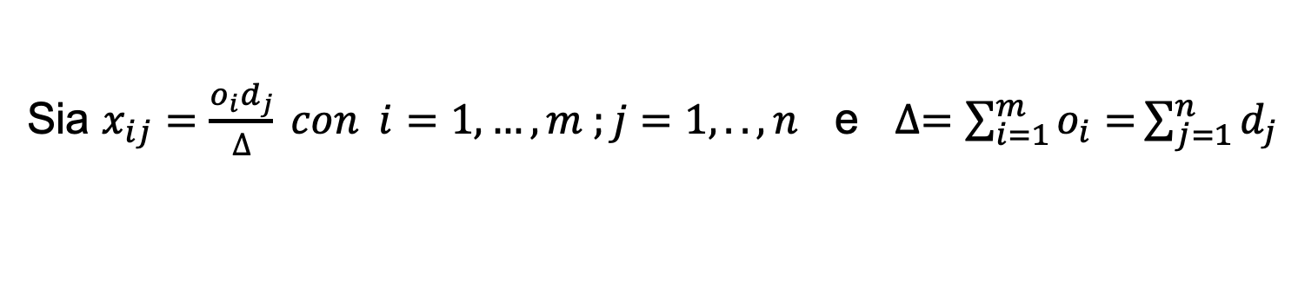
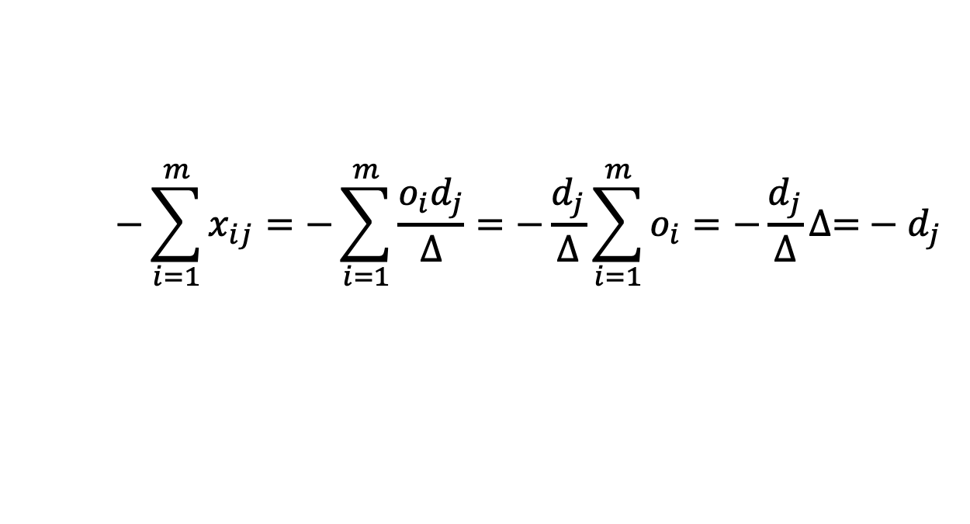
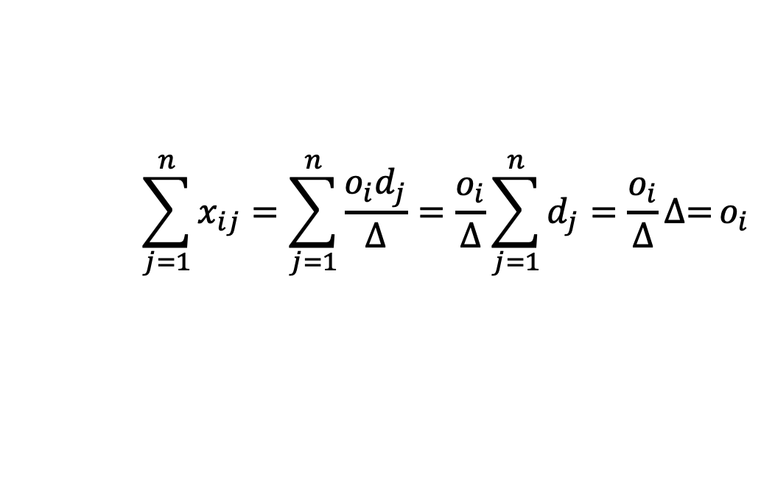
Esistenza di una soluzione ammissibile
Sia $x_{ij}=\frac{o_{i}d_{j}}{∆} con i=1,…,m ;j=1,..,n$ e $∆=\sum_{i=1}^{m}{o_{i}=}\sum_{j=1}^{n}{d_{j}}$
Vogliamo dimostrare che la precedente soluzione è ammissibile per il problema del trasporto.
Per farlo bisogna dimostrare che i vincoli del problema siano soddisfatti.
$$\sum_{j=1}^{n}{x_{ij}}=\sum_{j=1}^{n}{\frac{o_{i}d_{j}}{∆}=\frac{o_{i}}{∆}}\sum_{j=1}^{n}{d_{j}=\frac{o_{i}}{∆}∆=}o_{i}$$
$$−\sum_{i=1}^{m}{x_{ij}}=−\sum_{i=1}^{m}{\frac{o_{i}d_{j}}{∆}=−\frac{d_{j}}{∆}}\sum_{i=1}^{m}{o_{i}=−\frac{d_{j}}{∆}∆=}−d_{j}$$

Slide 13
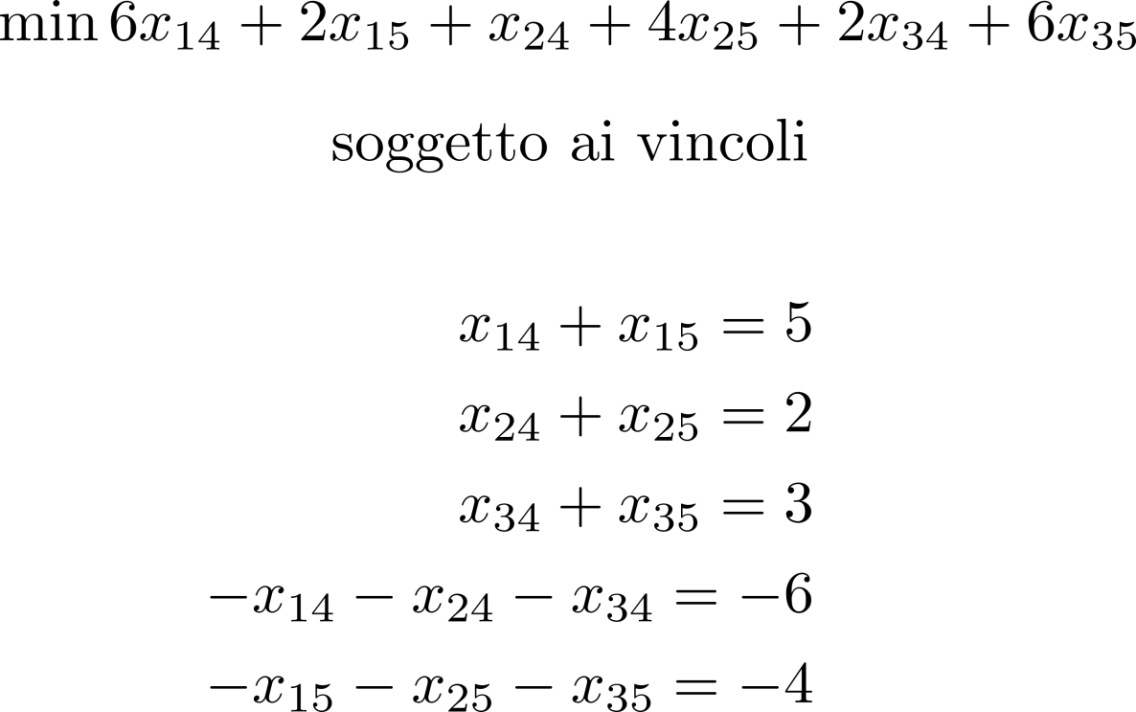
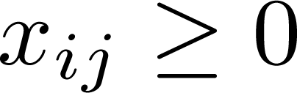
Il problema del trasporto
Sottocaso particolare del flusso a costo minimo
Non esistono nodi di passaggio.
E’ possibile andare da ogni nodo offerta (insieme O) a ogni nodo richiesta (insieme D).
Il grafo sottostante è un grafo bipartito.
5
-6
6
1
2
4
2
1
2
3
4
2
-4
3
6
5

Slide 14
Il problema del trasporto
Consideriamo la matrice di incidenza nodo-arco A per il problema del trasporto
A | (1,4) | (1,5) | (2,4) | (2,5) | (3,4) | (3,5)
1 | 1 | 1 | 0 | 0 | 0 | 0
2 | 0 | 0 | 1 | 1 | 0 | 0
3 | 0 | 0 | 0 | 0 | 1 | 1
4 | -1 | 0 | -1 | 0 | -1 | 0
5 | 0 | -1 | 0 | -1 | 0 | -1
5
-6
6
1
2
4
2
1
2
3
4
2
-4
3
6
5
-I
-I
-I

Slide 15
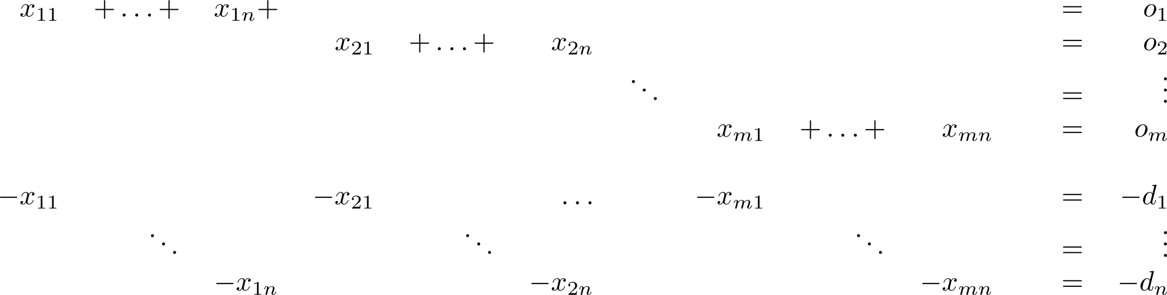
Struttura della matrice dei vincoli
1
……
n
n+1
……
2n
(m-1)n+1
……
mn
1
2
…
m
1
…
n
-I
-I
-I

Slide 16
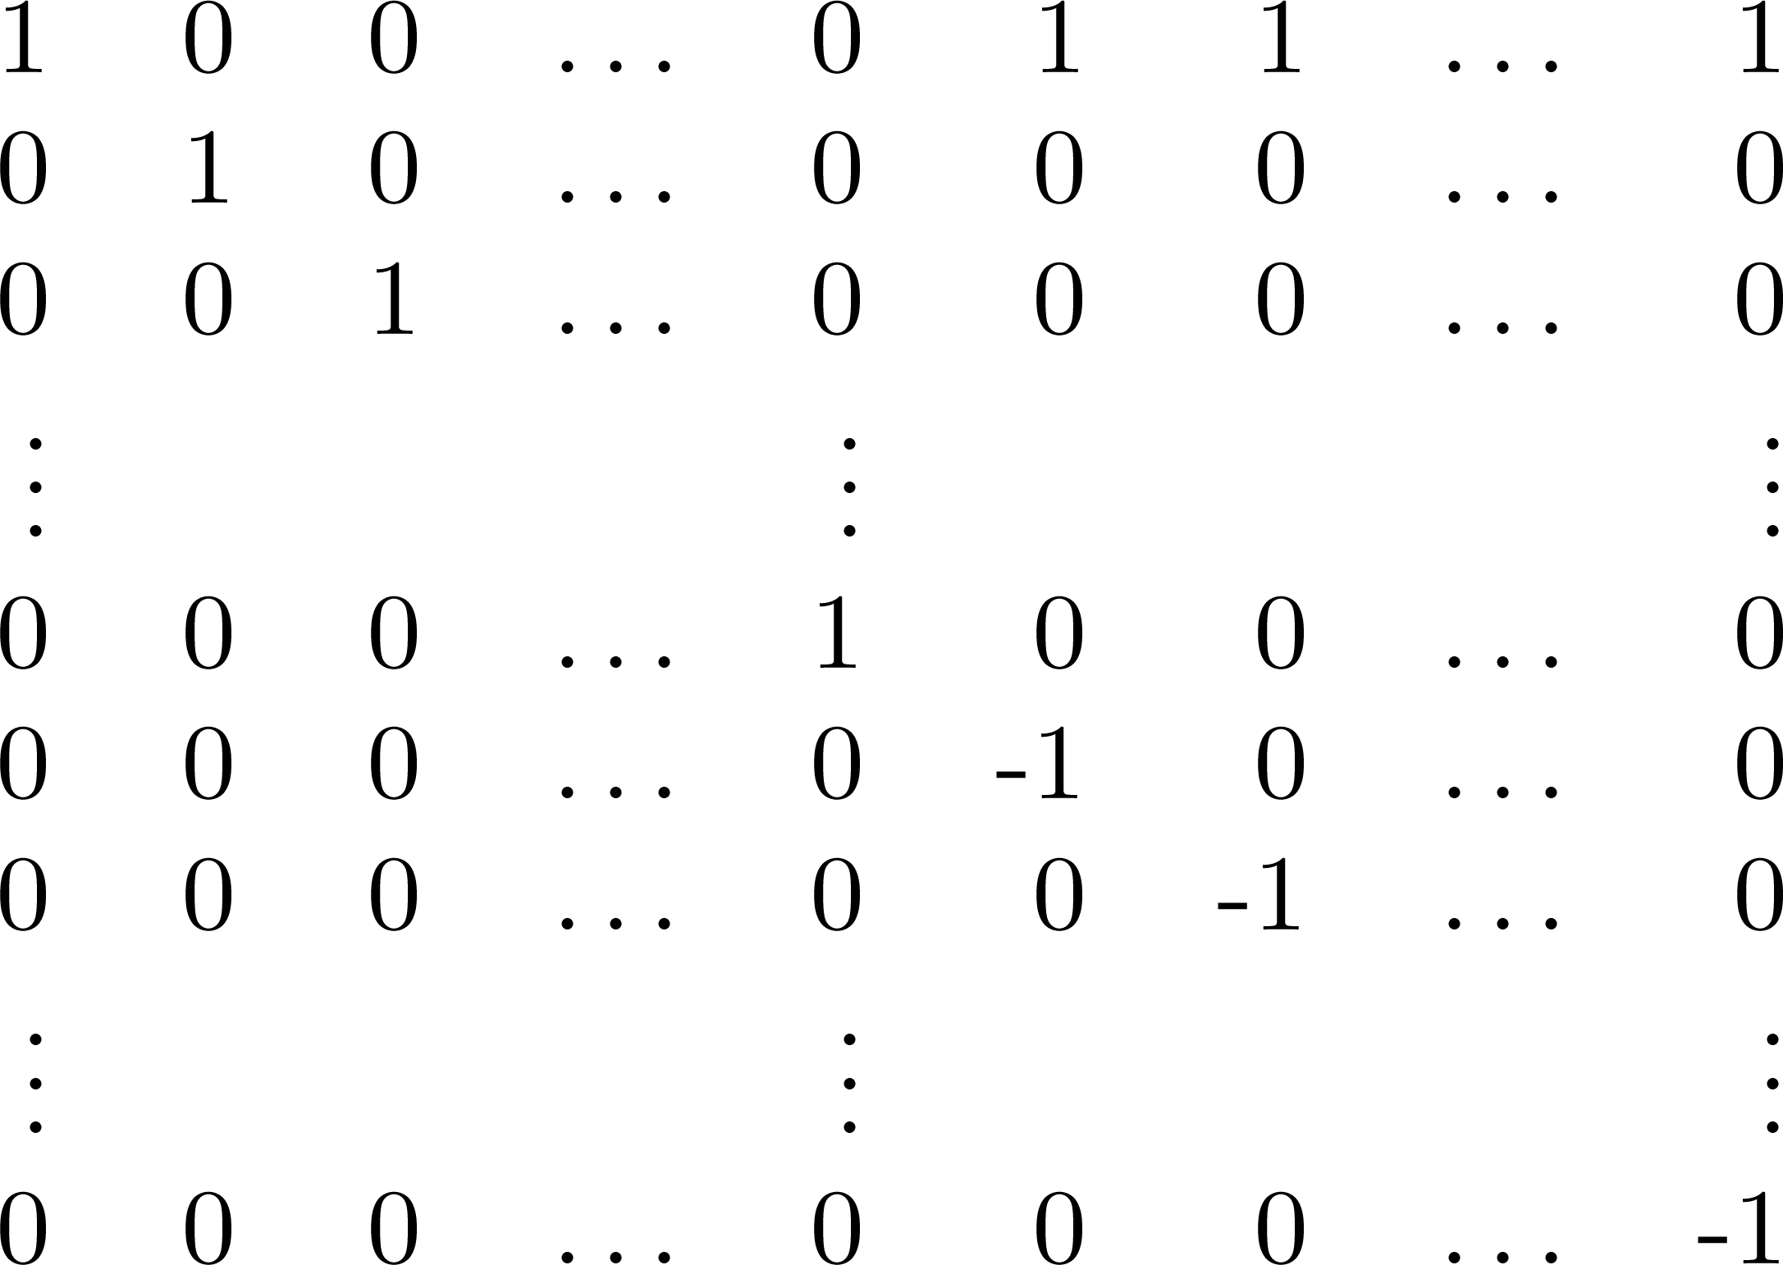
Rango della matrice dei vincoli
Eliminando l’ultima riga della matrice e selezionando le seguenti m+n-1 colonne: n, 2n, 3n,...,mn,1,2,3,...,n-1 (nell’ordine indicato) otteniamo la seguente sottomatrice quadrata (triangolare superiore):
n
2n
3n
……
mn
1
2
……
n-1
1
2
……
m
1
……
n-1
Th: Se A è una matrice diagonale o triangolare superiore o triangolare inferiore allora il determinante di A è dato dal prodotto degli elementi sulla diagonale principale.
Quindi la sottomatrice costruita è invertibile ed il rango di A è pari ad m+n-1

Slide 17
Problema del trasporto: Risoluzione
Possiamo rappresentare il problema tramite due tabelle, una relativa alle variabili l’altra relativa ai costi:
Utilizziamo queste due tabelle per risolvere il problema

Slide 18
Problema del trasporto: Risoluzione
x
x
x
x
x
x
x
x
x
Definizione (ciclo). In un problema del trasporto, si dice che una successione di variabili della tabella forma un ciclo se è possibile congiungere tali variabili con una successione di segmenti alternativamente orizzontali e verticali, aventi come estremi due di tali variabili. Inoltre partendo da una qualunque di queste variabili è possible ritornare ad essa, tramite questa successione, senza passare mai due volte per una stessa variabile.
Teorema. Condizione necessaria e sufficiente affinchè una soluzione ammissibile per il problema del trasporto sia di base è che essa abbia al più m+n-1 componenti non nulle tali che nessun loro sottoinsieme formi cicli.

Slide 19
Problema del trasporto: Risoluzione
Per risolvere il problema dobbiamo:
1. Trovare una soluzione di base ammissibile iniziale:
METODO DELL’ANGOLO DI NORD-OVEST
2. Migliorare la soluzione di base ammissibile corrente trovata fino a soddisfare le condizioni di ottimalità:
REGOLA DEL CICLO

Slide 20
Metodo dell’Angolo di Nord-Ovest
Passo 0: Porre x_{ij}=0 per ogni i = 1,…,m e j = 1,…,n;
Passo 1: Posizionarsi sulla cella di coordinate i=1 e j=1;
Passo 2: x_{ij} = minimo { o_{i} , d_{j} }
Se il minimo è uguale a o_{i} spostarsi al passo 3;
Se il minimo è uguale a d_{j} spostarsi al passo 4;
Passo 3: Porre d_{j} = d_{j} - o_{i} e o_{i} = 0; Porre i = i+1 e spostarsi al passo 5;
Passo 4: Porre o_{i} = o_{i} - d_{j} e d_{j} = 0; Porre j = j+1 e spostarsi al passo 5;
Passo 5: Se i > m oppure j > n l’algoritmo si arresta altrimenti tornare al passo 2;

Slide 21
Metodo dell’Angolo di Nord-Ovest: Esempio
Consideriamo la seguente tabella dei costi:
NOTA:
m=3, n=4 quindi il rango della matrice A è r(A)=3+4-1=6. Quindi dobbiamo selezionare 6 variabili per ottenere una soluzione di base
Le iterazioni dell’algoritmo danno luogo alle seguenti tabelle di variabili:

Slide 22
Metodo dell’Angolo di Nord-Ovest: Esempio

Slide 23
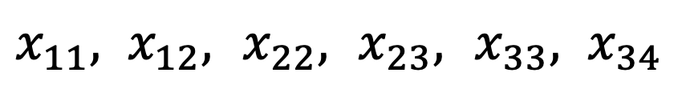
Metodo dell’Angolo di Nord-Ovest: Esempio
Le variabili di base della soluzione ammissibile iniziale sono:
$x_{11}, x_{12},$ $x_{22},$ $x_{23},$ $x_{33}, x_{34}$
Ora dobbiamo verificare se questa soluzione è ottima; se non è ottima cerchiamo un’altra soluzione con la regola del ciclo.

Slide 24
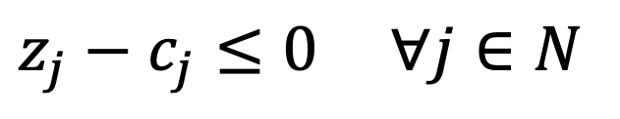
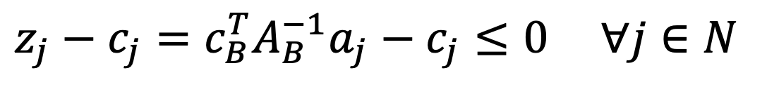
Condizioni di Ottimalità
Condizioni di ottimalità del simplesso:
$$z_{j}−c_{j}≤0 ∀j∈N$$
$$z_{j}−c_{j}=c_{B}^{T}A_{B}^{−1}a_{j}−c_{j}≤0 ∀j∈N$$
Moltiplicatori del simplesso
Coefficiente di costo della variabile x_{j}
Colonna della matrice corrispondente alla variabile x_{j}

Slide 25
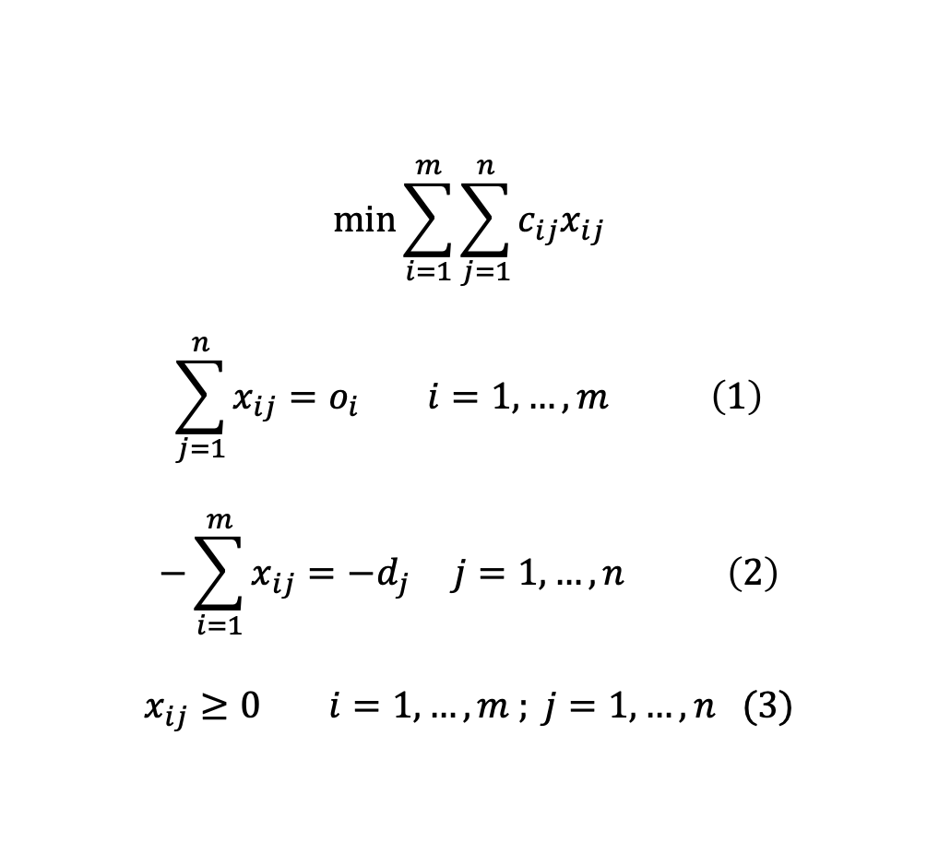
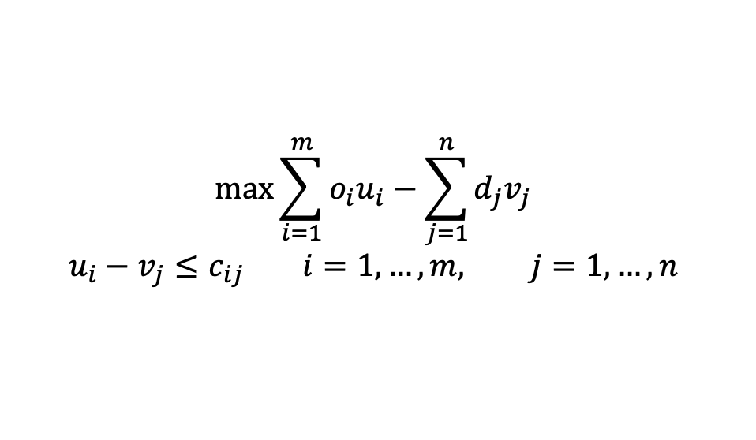
Duale del problema del trasporto
$$\min{\sum_{i=1}^{m}{\sum_{j=1}^{n}{c_{ij}x_{ij}}}}$$
$$\sum_{j=1}^{n}{x_{ij}}=o_{i} i=1,…,m \left(1\right)$$
$$−\sum_{i=1}^{m}{x_{ij}}=−d_{j} j=1,…,n \left(2\right)$$
$$x_{ij}≥0 i=1,…,m ; j=1,…,n (3)$$
(u_{i})
(v_{j})
$$max\sum_{i=1}^{m}{o_{i}u_{i}}−\sum_{j=1}^{n}{d_{j}v_{j}}$$
$$u_{i}−v_{j}≤c_{ij} i=1,…,m, j=1,…,n$$

Slide 26
Condizioni di Ottimalità
Dobbiamo verificare i valori z_{ij} - c_{ij} per ogni x_{ij} non in base.
Il calcolo di queste differenze si riduce al calcolo delle differenze dei valori delle variabili duali associate ai vincoli:
z_{ij} – c_{ij} = u_{i} - v_{j} - c_{ij}
dove:
u_{i} è la variabile duale associata all’i-simo vincolo di offerta e
v_{j} è la variabile duale associata al j-simo vincolo di domanda.
Consideriamo la matrice dei costi iniziali e la matrice delle variabili corrispondente alla soluzione di base trovata:

Slide 27
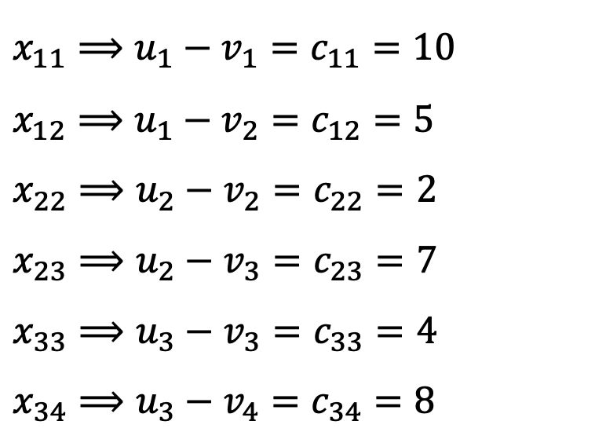
Condizioni di Ottimalità
Le variabili duali sono 7 (4 associate ai vincoli di destinazione: v₁,v₂,v₃,v₄ e 3 associate ai vincoli di origine: u₁,u₂,u₃).
Possiamo determinare questi valori sapendo che z_{ij} – c_{ij} = 0 per ogni variabile x_{ij} in base. Per cui otteniamo:
$$x_{11}⟹u_{1}−v_{1}=c_{11}=10$$
$$x_{12}⟹u_{1}−v_{2}=c_{12}=5$$
$$x_{22}⟹u_{2}−v_{2}=c_{22}=2$$
$$x_{23}⟹u_{2}−v_{3}=c_{23}=7$$
$$x_{33}⟹u_{3}−v_{3}=c_{33}=4$$
$$x_{34}⟹u_{3}−v_{4}=c_{34}=8$$
Questo è un sistema di 6 equazioni in 7 incognite, per cui fissando a zero il valore di una variabile otteniamo i valori delle altre.

Slide 28
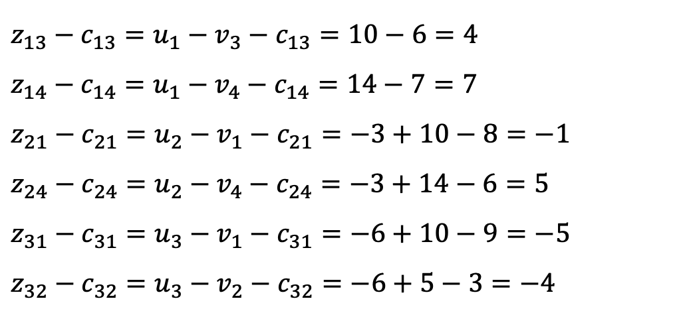
Condizioni di Ottimalità
Fissando u₁=0 otteniamo:
v₁= -10 , v₂= - 5 , v₃ = -10 , v₄ = -14 , u₂= -3 , u₃= -6
Da cui otteniamo :
$$z_{13}−c_{13}=u_{1}−v_{3}−c_{13}=10−6=4$$
$$z_{14}−c_{14}=u_{1}−v_{4}−c_{14}=14−7=7$$
$$z_{21}−c_{21}=u_{2}−v_{1}−c_{21}=−3+10−8=−1$$
$$z_{24}−c_{24}=u_{2}−v_{4}−c_{24}=−3+14−6=5$$
$$z_{31}−c_{31}=u_{3}−v_{1}−c_{31}=−6+10−9=−5$$
$$z_{32}−c_{32}=u_{3}−v_{2}−c_{32}=−6+5−3=−4$$
La soluzione non è ottima, quindi dobbiamo scegliere una variabile non in base da introdurre in base. Facciamo entrare in base la variabile con coefficiente di costo ridotto massimo ossia x₁₄.

Slide 29
Variabile Uscente: Regola del Ciclo
Supponiamo di avere la seguente tabella in cui le x rapresentano le variabili di base e la y la nuova variabile entrante.
La variabile entrante forma un ciclo con le variabili x₂₄, x₃₄, x₃₃. Tra queste dobbiamo selezionarne una da far uscire dalla base. La scelta viene effettuata nel seguente modo:
Consideriamo le variabili in base che formano un ciclo con la variabile entrante;
I segni + e – sono assegnati in modo alternato negli angoli del ciclo partendo dalla variabile fuori base y a cui viene assegnato il + perchè deve essere incrementata di un nuovo valore Δ ≥ 0;
Le variabili di base che si trovano negli angoli del ciclo verranno incrementate di Δ, se hanno segno positivo, e decrementate di Δ, se hanno segno negative;
La variabile uscente sarà quella che si azzererà per prima.
Nella matrice incrementiamo y, decrementiamo x₂₄, incrementiamo x₃₄ e decrementiamo x₄₁. Quanto vale Δ ?
Δ = minimo{ x_{ij}: x_{ij} è coinvolta nel ciclo con segno meno }

Slide 30
Ritorniamo al nostro esempio. Scegliamo come variabile entrante x_{14.} Il ciclo introdotto da y è disegnato in figura e ∆ = 10.
-
+
+
-
+
-
Esce la variabile x₁₂

Slide 31
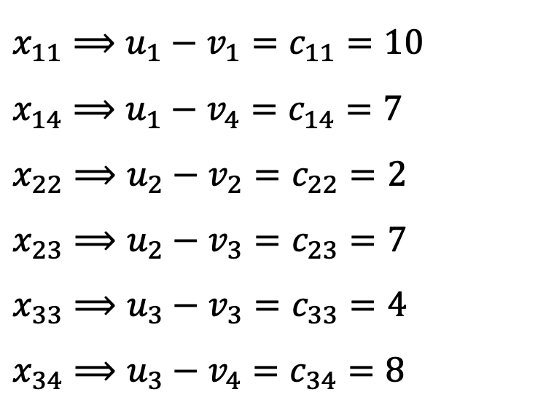
Condizioni di Ottimalità
Poichè z_{ij} – c_{ij} = 0 per ogni variabile x_{ij} in base abbiamo:
$$x_{11}⟹u_{1}−v_{1}=c_{11}=10$$
$$x_{14}⟹u_{1}−v_{4}=c_{14}=7$$
$$x_{22}⟹u_{2}−v_{2}=c_{22}=2$$
$$x_{23}⟹u_{2}−v_{3}=c_{23}=7$$
$$x_{33}⟹u_{3}−v_{3}=c_{33}=4$$
$$x_{34}⟹u_{3}−v_{4}=c_{34}=8$$
Fissato $u_{1}=0$ otteniamo:
$$v_{1}=−10, v_{4}=−7, u_{3}=1, v_{3}=−3, u_{2}=4, v_{2}=2$$

Slide 32
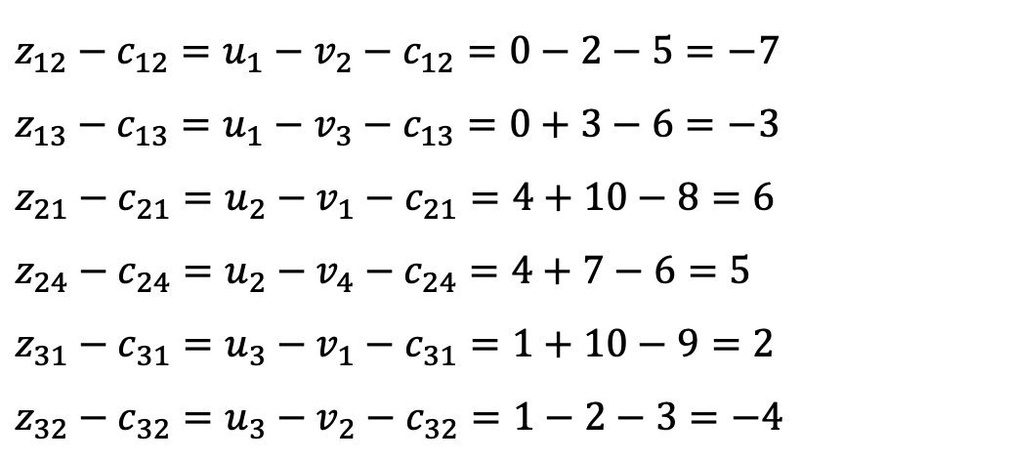
Condizioni di Ottimalità
$$u_{1}=0 v_{1}=−10, v_{4}=−7, u_{3}=1, v_{3}=−3, u_{2}=4, v_{2}=2$$
$$z_{12}−c_{12}=u_{1}−v_{2}−c_{12}=0−2−5=−7$$
$$z_{13}−c_{13}=u_{1}−v_{3}−c_{13}=0+3−6=−3$$
$$z_{21}−c_{21}=u_{2}−v_{1}−c_{21}=4+10−8=6$$
$$z_{24}−c_{24}=u_{2}−v_{4}−c_{24}=4+7−6=5$$
$$z_{31}−c_{31}=u_{3}−v_{1}−c_{31}=1+10−9=2$$
$$z_{32}−c_{32}=u_{3}−v_{2}−c_{32}=1−2−3=−4$$
La soluzione non è ottima, quindi dobbiamo scegliere una variabile non in base da introdurre in base. Facciamo entrare in base la variabile con coefficiente di costo ridotto massimo ossia x₂₁.

Slide 33
Condizioni di Ottimalità
Quale è il ciclo generato da y? Quanto vale ∆ ?
 | 1 | 2 | 3 | 4
1 | 15 | 0 | 0 | 10 | 25
2 | y | 20 | 5 | 0 | 25
3 | 0 | 0 | 25 | 25 | 50
 | 15 | 20 | 30 | 35
-
+
+
-
+
-
∆ = 5 e la nuova base è:
 | 1 | 2 | 3 | 4
1 | 10 | 0 | 0 | 15 | 25
2 | 5 | 20 | 0 | 0 | 25
3 | 0 | 0 | 30 | 20 | 50
 | 15 | 20 | 30 | 35

Slide 34
Metodo del simplesso per il problema del trasporto
Passo 1: Trova una soluzione di base ammissibile con la regola dell’angolo di Nord-Ovest
Passo 2: Calcola z_{ij} - c_{ij} per ogni variabile non in base (con z_{ij} - c_{ij} = u_{i} – v_{j} - c_{ij})
Se z_{ij} - c_{ij} ≤ 0 per ogni variabile non in base: STOP;
Altrimenti seleziona la variabile entrante con il massimo z_{ij} – c_{ij} ;
Passo 3: Determina la variabile uscente applicando la regola del ciclo;
Passo 4: Ricalcola la nuova soluzione di base ammissibile e torna al passo 2;

